Slide 1

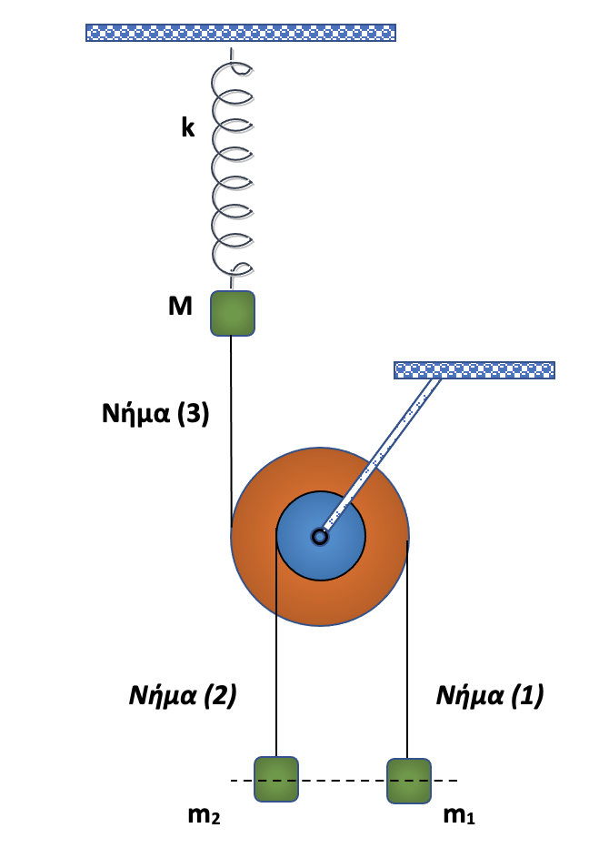
ΘΕΜΑ Δ
Το κατακόρυφο ελατήριο είναι ιδανικό έχει φυσικό μήκος 1 m και σταθερά k =100 Ν/m , το σημειακό σώμα (Σ) έχει μάζα m =1kg .
Η ράβδος ΑΓ είναι ισοπαχής και ομογενής , έχει μάζα Μ και είναι δεμένο με νήμα αβαρές μη εκτατό μήκους 0μήκος L =2m . Στο άκρο της (Α) είναι αρθρωμένη στην οριζόντια οροφή και το άκρο της (Γ) είναι δεμένο με αβαρές μη εκτατό νήμα μήκους 0,3m με το σώμα (Σ) .
Το σύστημα ισορροπεί με γωνία φ τέτοια ώστε ημφ = 0,8 και συνφ = 0,6 (g = 10 ^{m}/_{s}²)
Δ1. Να βρεθεί η τάση του νήματος , η μάζα Μ της ράβδου και η δύναμη που δέχεται η ράβδος από την άρθρωση.
Α
φ
Σ
Γ
Τη χρονική στιγμή μηδέν κόβουμε το νήμα και η προς τα κάτω φορά θεωρείται θετική οπότε το (Σ) αρχίζει να εκτελεί απλή αρμονική ταλάντωση με D = k και η ράβδος αρχίζει να περιστρέφεται χωρίς τριβή γύρω από το (Α) .
Δ2. Πόση είναι τότε η δυναμική ενέργεια της ταλάντωσης και πόση του ελατηρίου ; Ποια η αλγεβρική τιμή του ρυθμού μεταβολής της στροφορμής της ράβδου ως προς (Α) την ίδια στιγμή ;
Δ3. Να γράψετε τις εξισώσεις του μήκους του ελατηρίου και της αλγεβρικής τιμής της δύναμης που ασκεί στο (Σ) ως προς χρόνο και να κάνετε τα διαγράμματα από 0 s μέχρι 2 περιόδους της ταλάντωσης .
Δ4. Ποια χρονική στιγμή η δυναμική ενέργεια της ταλάντωσης είναι ίση με την κινητική ενέργεια του (Σ) για πρώτη φορά και πόση είναι τότε η ορμή και ο ρυθμός μεταβολής της δυναμικής ενέργειας της ταλάντωσης;

Slide 2
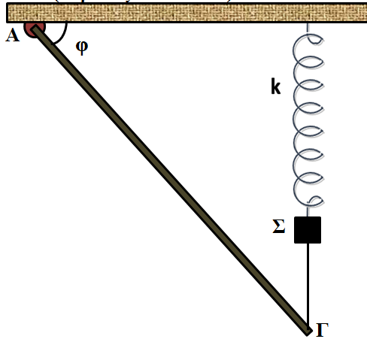
ΘΕΜΑ Δ ΛΥΣΗ
Α
φ
N
Δ
M
L
Σ
Τ΄
N
Τ
Γ
M

